Slide 1
처음 시작하는 R 데이터 분석
15강 통계 분석 기법 맛보기

Slide 2
목차
카이제곱
R을 설치하고 실행하기
R 스튜디오 설치와 기본 환경 설정하기
새로운 스크립트 생성 및 코드 실행하기
도움말 사용하기

Slide 3
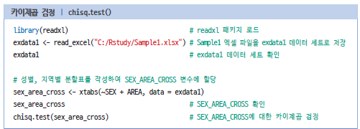
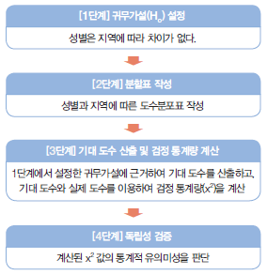
변수 간의 차이를 확인하는 카이제곱 검정
카이제곱 검정(x2,chi square test)
독립 변수와 종속 변수가 서로 독립적인지, 상관관계인지 검정하는 통계 기법
chisq.test(변수명)

Slide 4
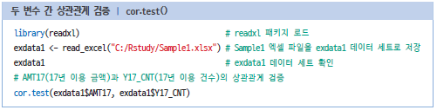
변수 간의 연관성을 확인하는 상관분석
상관분석(Correlation Analysis)
두 개의 연속형 변수 간의 상관관계를 나타내는 분석 기법
cor.test(변수 1, 변수 2)

Slide 5
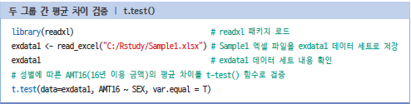
그룹 간 평균을 비교하는 t 검정
t 검정(t-test)
변수가 정규분포일 때 사용할 수 있는 방법
두 그룹 간 평균이 얼마나 차이 나는지 검증하는 분석 기법
t.test(data = 데이터 세트, 변수 2 ~ 변수 1, var.equal = T)

Slide 6
감사합니다.

